Slide 1
랜덤 얼굴 생성 프로그램
다산관없조
20231577 이동규
20231609 정희선

Slide 2
목차
How to setup development environment
How to implement program
프로그램 소개
코드 설명
What program does
How to build code repository
함수 소개

Slide 3
How to setup development environment
개발 환경 설정 방법

Slide 4
How to setup development environment
WSL 설치
Windows Subsystem for Linux
Ubuntu 실행
apt 명령어로 시스템 패키지를 최신화/업데이트
Visual Studio Code 설치
WSL 설치 후 Visual Studio Code와 WSL 연동
Apt-get install 명령어로 build-essential, gdb 패키지 설치

Slide 5
How to implement program
프로그램 구현 방법

Slide 6
How to implement program 1. 프로그램 소개
다양한 얼굴 요소들을 랜덤으로 골라 얼굴을 완성시키는 프로그램

Slide 7
How to implement program 2. 함수 소개
얼굴 생성 함수
이스터에그 함수
난수 생성 함수
PNG 함수

Slide 8
How to implement program 2. 함수 소개
얼굴 생성 함수
face generate_face(char sex, string name) : 랜덤 얼굴 이미지 생성
void face::add_color(char sex, int n) : 피부색 이미지 합성
void face::add_hair(char sex, int n) : 머리 스타일 이미지 합성
void face::add_eyebrow(char sex, int n) : 눈썹 이미지 합성
void face::add_eyes(char sex, int n) : 눈 이미지 합성
void face::add_nose(char sex, int n) : 코 이미지 합성
void face::add_lips(char sex, int n) : 입 이미지 합성
void face::add_earrings(char sex, int n) : 액세서리 이미지 합성

Slide 9
How to implement program 2. 함수 소개
이스터에그 함수
int face::isthisegg(char sex, string name) : 이스터에그와 일치하는지 확인
void face::add_egg(int n) : 이스터에그의 이미지 생성

Slide 10
How to implement program 2. 함수 소개
난수 생성 함수
long long int makeseedbyname(stirng name) : name 기반 시드값 생성
void srand(long long int seed) : 난수 생성기 초기화
int rand() : 난수 생성

Slide 11
How to implement program 2. 함수 소개
PNG 함수
void readPNG(const char* filemame, std::vector<unsigned char>& image, int& width, int& height) : 이미지 데이터를 벡터에 저장
void overlayImages(std::vector<unsigned char>& background, const std::vector<unsigned char>& overlay, int width, int height) : 배경 이미지에 얼굴 요소 이미지 합성
void writePNG(const char* filename, const std::vector<unsigned char>& image, int width, int height) : 이미지를 파일로 저장

Slide 12
How to implement program 3. 코드 설명
1. sex와 name 입력받기 ,…..
2. sex와 name을 인자로 하는 generate_face 함수 실행
4. 종료 여부 입력에 따라 랜덤 얼굴 생성 반복 혹은 종료
3. 파일 경로를 생성 후, 해당 경로에 얼굴 이미지 저장
-> 반환값은 face 클래스 객체 theface 에 할당

Slide 13
generate_face 함수 ?
name을 기반으로 시드값 생성
얼굴 요소 결정
벡터에 저장된 이미지를 배경 이미지에 합성
얼굴 요소 이미지를 읽어와 벡터에 저장
rand 함수의 난수 생성 범위를 제한해 얼굴 요소 번호 중 하나의 값 생성
동일한 과정을 반복하며 배경 이미지에 얼굴 요소들을 추가
generate_face 함수의 반환값으로 랜덤 얼굴 이미지 생성

Slide 14
How to implement program 3. 코드 설명
1. sex와 name 입력받기 ,…..
2. sex와 name을 인자로 하는 generate_face 함수 실행
4. 종료 여부 입력에 따라 랜덤 얼굴 생성 반복 혹은 종료
3. 파일 경로를 생성 후, 해당 경로에 얼굴 이미지 저장
-> 반환값은 face 클래스 객체 theface 에 할당

Slide 15
※ generate_face 함수에서 생성한 객체가 이스터에그인 경우
isthisegg 함수에서 0이 아닌 특정 int 값 반환
이후 조건문에 걸리게 되고, 특정 int 값을 인자로 하는 add_egg 함수 실행
generate_face 함수의 반환값으로 이스터에그의 얼굴 이미지 생성
add_egg 함수 : 입력된 정수에 따라 다른 이스터에그 이미지 불러옴

Slide 16
What program does

Slide 17
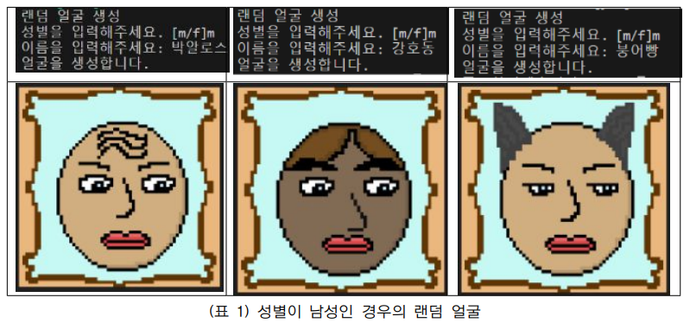
What program does
성별과 이름 입력 받기
얼굴 요소들을 랜덤으로 결합하여 얼굴 생성

Slide 18
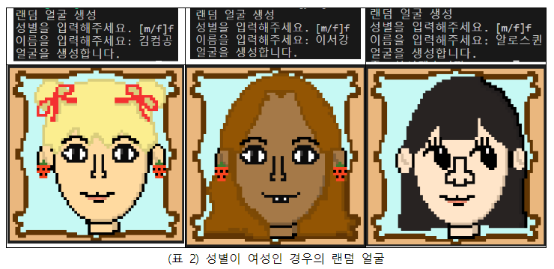
What program does
성별과 이름 입력 받기
얼굴 요소들을 랜덤으로 결합하여 얼굴 생성

Slide 19
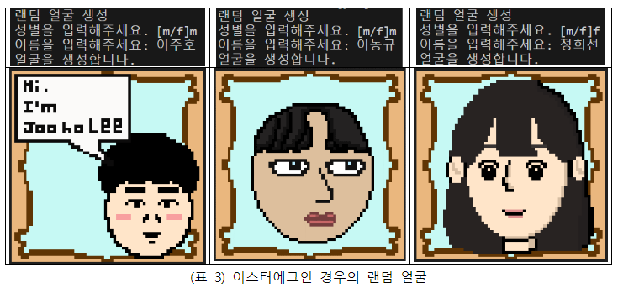
What program does
이스터에그 입력 시 특별한 얼굴 생성

Slide 20
How to build code repository

Slide 21
How to build code repository
명령 프롬프트로
Makefile이 있는
디렉토리 이동
'make' 명령어
실행
빌드된 실행파일
생성

Slide 22
감사합니다

